Slide 1

CHÀO MỪNG CÔ VÀ CÁC BẠN ĐẾN VỚI BUỔI
DẠY HỌC TẬP LÀM VĂN LỚP 2
GV HƯỚNG DẪN :

Slide 2
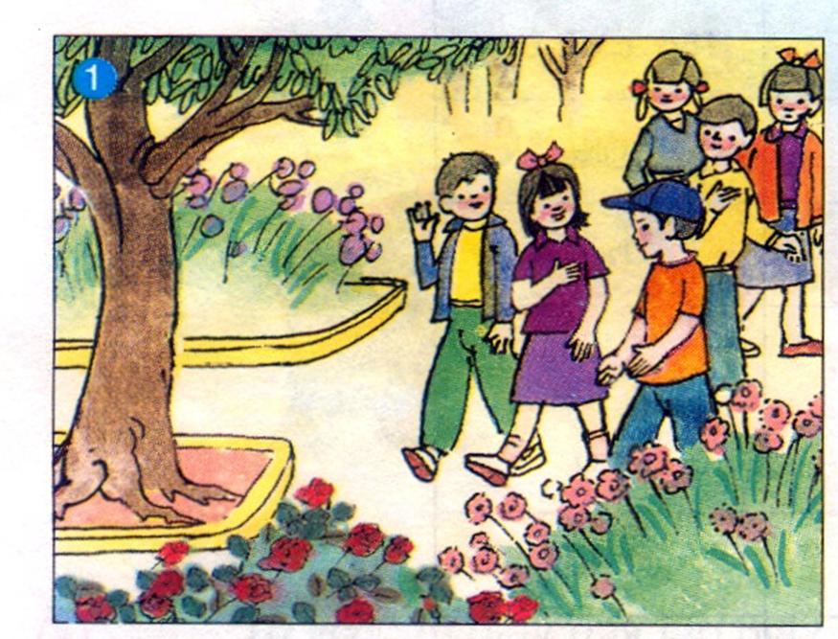
Tập làm văn
KIỂM TRA BÀI CŨ
Nói 1, 2 câu của mỗi tranh dưới đây :
Tranh 1: An cùng các bạn dạo chơi trong vườn hoa. Thấy một khóm hoa Hồng đang nở rất đẹp, An thích lắm

Slide 3
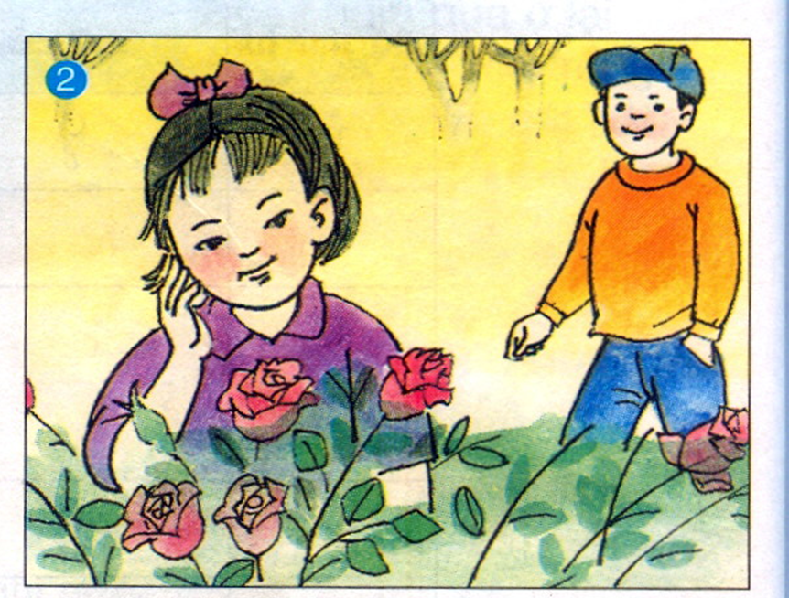
Tập làm văn
KIỂM TRA BÀI CŨ
Nói 1, 2 câu của mỗi tranh dưới đây :
Tranh 2: An thấy hoa nở đẹp, định ngắt một hoa Hồng. Tú thấy thế vội lại ngăn bạn lại.

Slide 4



Tập làm văn
Chào hỏi. Tự giới thiệu
42

Slide 5
Nói lời của em:
Tình huống:
Chào ba, mẹ khi em đi học.
Chào thầy, cô khi em đến trường.
Chào bạn khi gặp nhau ở trường.

Slide 6


Chào ba, mẹ khi em đi học.
Con chào mẹ, con đi học ạ!
Xin phép ba mẹ, con đi học ạ!
Mẹ ơi, con đi học đây ạ!
Thưa ba mẹ, con đi học ạ!

Slide 7


Chào thầy, cô khi em đến trường.
Em chào thầy, cô ạ!
Dạ thưa thầy, cô !

Slide 8



Tình huống:
Chào bạn khi gặp nhau ở trường.
Chào cậu!
Chào bạn!
Chào Thu!

Slide 9
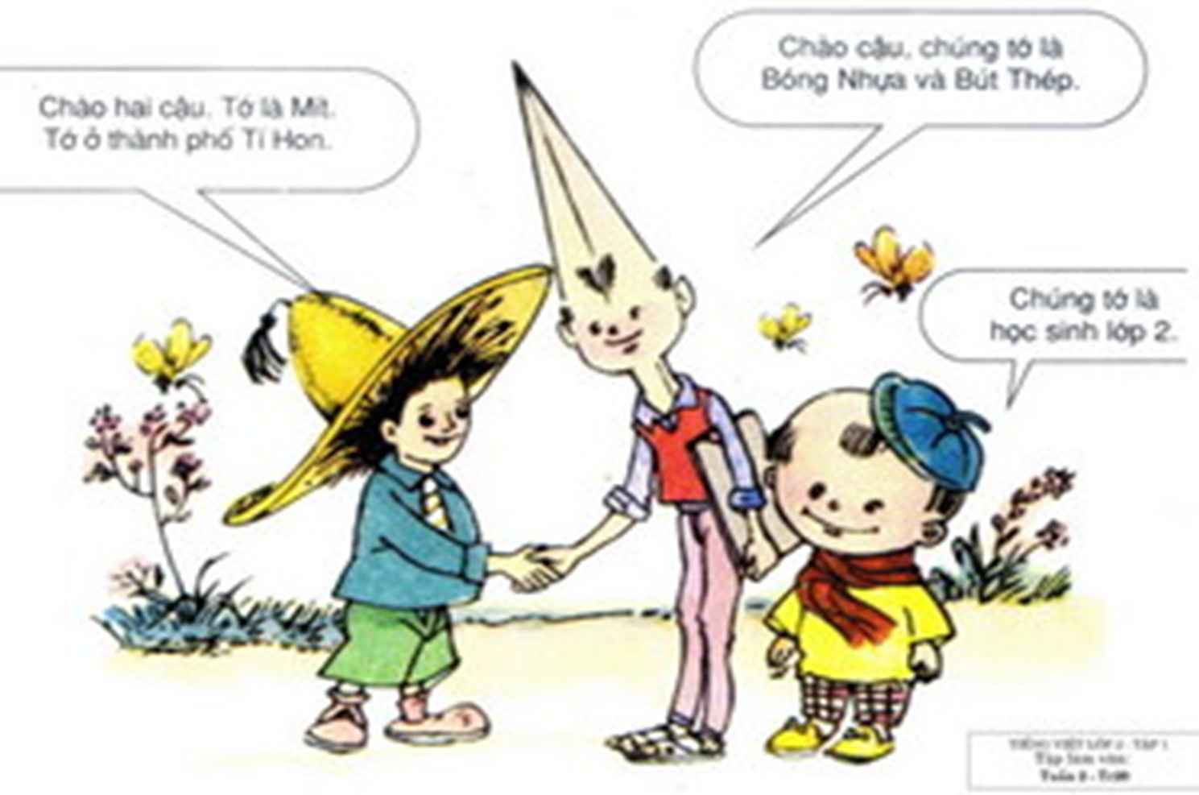
Bài 2. Nhắc lại lời các bạn trong tranh:
Chào hai cậu. Tớ là mít. Tớ ở thành phố Tí hon
Chào cậu, chúng tớ là bóng Nhựa và Bút Thép.
Chúng tớ là học sinh lớp 2

Slide 10
Bài 3. Viết bản tự thuật theo mẫu dưới đây :
Họ và tên :…
Nam/nữ :…
Ngày sinh :…
Nơi sinh :…
Quê quán :…
Nơi ở hiện nay :…
Học sinh lớp :…
Trường :…

Slide 11
Tự thuật
- Họ và tên: ..........
- Nam/Nữ: ............
- Ngày sinh: 01/01/1998
- Nơi sinh: Đồng Tháp
- Quê quán: Ấp........, Xã ......., Huyện ........, Tỉnh .......
- Nơi ở hiện nay: Ấp..........., Xã ..........., Huyện ............, Tỉnh ...............
- Học sinh lớp: 2B
- Trường: Tiểu học ........

Slide 12
Tập làm văn
Chào hỏi. Tự giới thiệu
Đọc bản tự thuật của em.

Slide 13
Ghi dấu x vào ô trống trước lời chào không đúng.
Em chào bố, mẹ để đi học.
Con chào bố mẹ ạ.
x
Bố mẹ ạ.
Con chào bố mẹ con đi học ạ.

Slide 14
Ghi dấu x vào ô trống trước lời chào không đúng.
b) Em chào thầy cô khi đến trường.
Em chào thầy ( cô ) ạ.
Con chào thầy ( cô ) ạ.
x
Thầy ( cô ).

Slide 15
Ghi dấu x vào ô trống trước lời chào không đúng.
c) Em chào bạn khi gặp nhau ở trường.
Chào bạn.
x
Ê !
Bạn đến lâu chưa ?

Slide 16

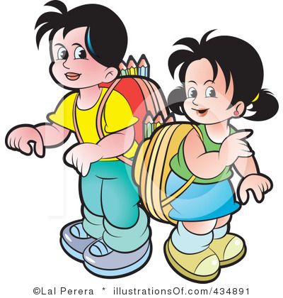
TRÒ CHƠI: LÀM QUEN BẠN MỚI.
Con sẽ nói gì với các bạn trong trường trong ngày đầu tiên đi học?

Slide 17

Xin chào hai cậu. Tớ là John. Tớ sống ở Thủ Dầu Một, Bình Dương.
Chào cậu. Tớ là Zean và đây là Julie.
Rất vui khi được gặp bạn. Chúng mình là học sinh lớp 2.

Slide 19
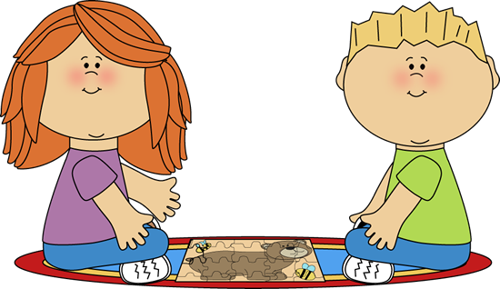
Củng cố- dặn dò
Chuẩn bị bài Sắp xếp câu trong bài- Lập danh sách học sinh.

